Slide 1
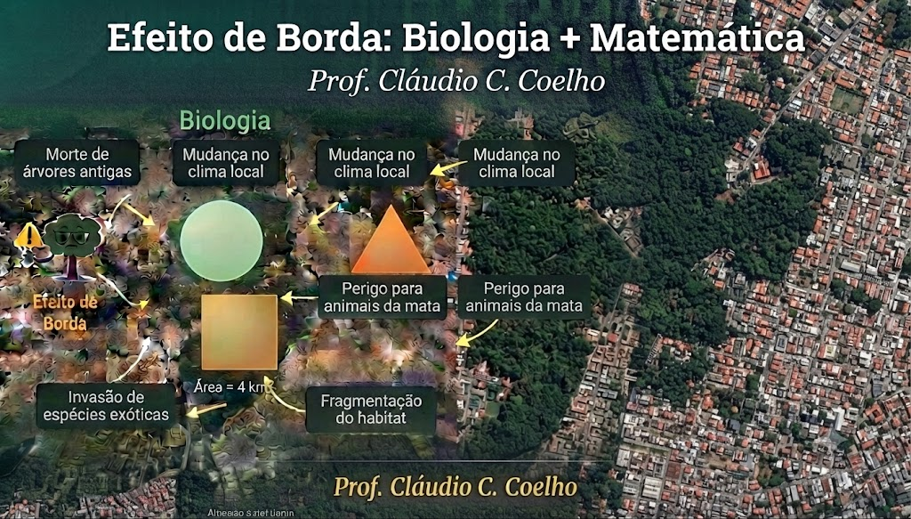

Slide 2
O que é “Efeito de Borda?”
O efeito de borda é um conceito da ecologia que explica o que acontece quando a natureza é "cortada" ou dividida por ações humanas, como a criação de uma estrada, um pasto ou um bairro ao redor de uma floresta.

Slide 3
O que acontece na Borda?
Quando destruímos um pedaço da mata para abrir uma estrada ou uma plantação, criamos uma nova borda. O vento e o sol que antes não entravam na floresta agora começam a invadir as primeiras dezenas de metros da mata. Isso causa várias transformações:

Slide 4
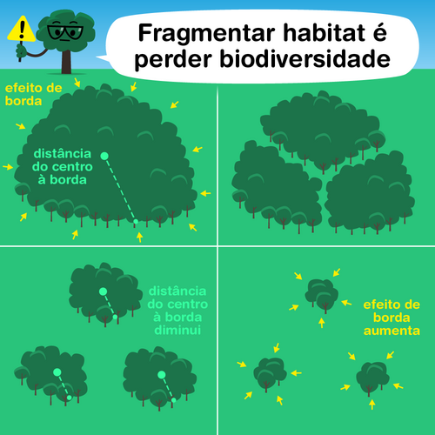

Slide 5
Transformações na borda:
Mudança no clima local: A borda da floresta fica mais quente e mais seca do que o centro.
Morte de árvores antigas: As árvores grandes, acostumadas com a sombra e a umidade do interior, não aguentam o sol forte e o vento e acabam morrendo ou caindo.
Invasão de outras espécies: Plantas que gostam de sol (como cipós e capim) e animais de fora (como ratos, baratas ou cães domésticos) começam a entrar e ocupar o espaço das espécies nativas.
Perigo para os animais da mata: Animais que precisam do silêncio e do isolamento do "miolo" fogem dali ou morrem porque não conseguem viver perto do barulho e do perigo da atividade humana.

Slide 6
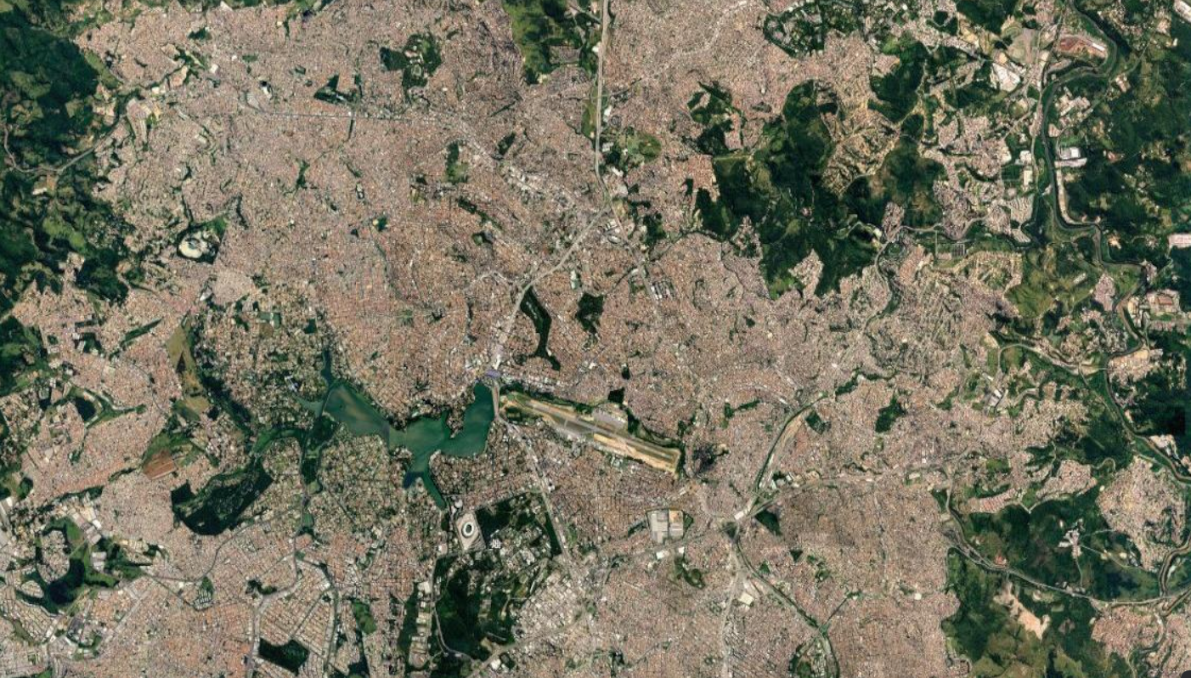

Slide 7
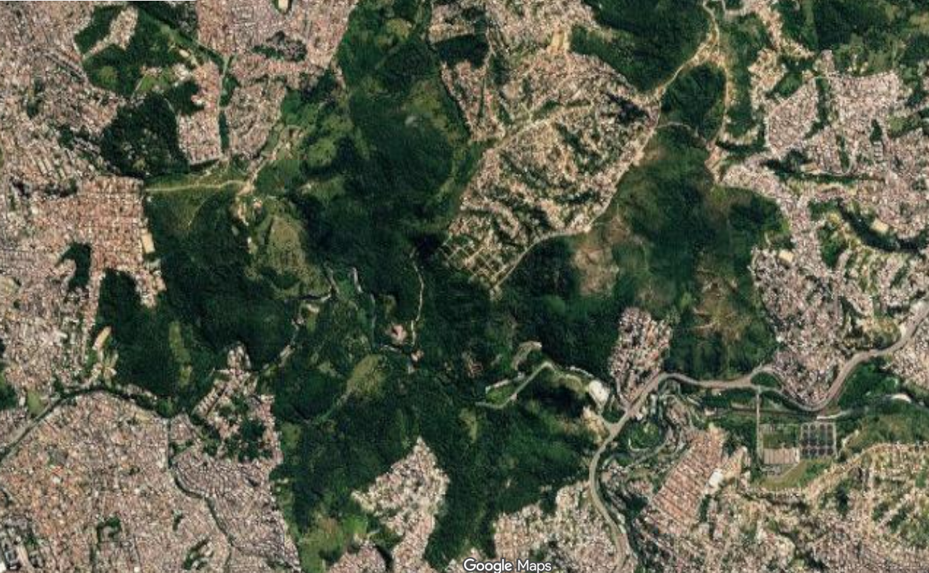

Slide 8
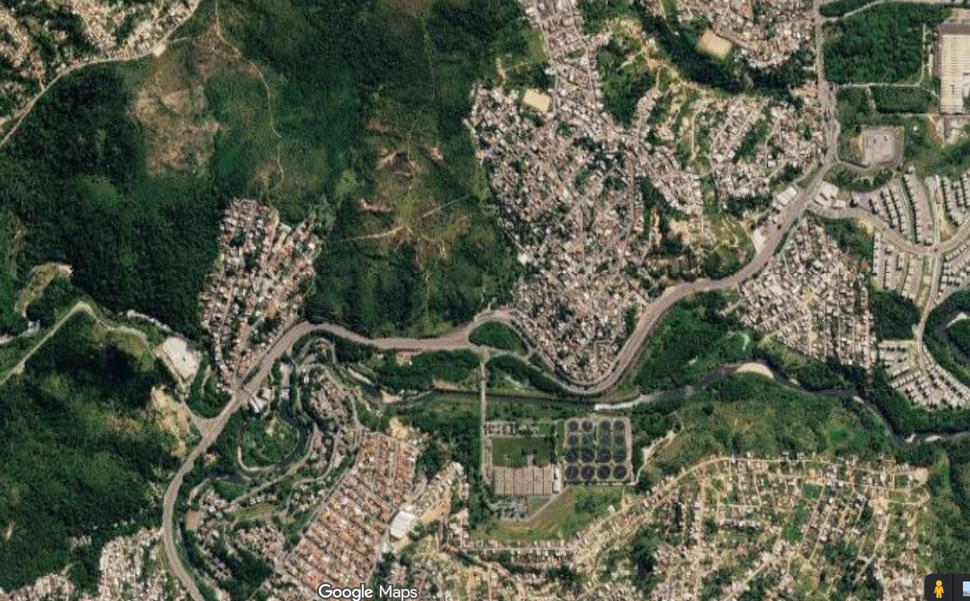

Slide 9
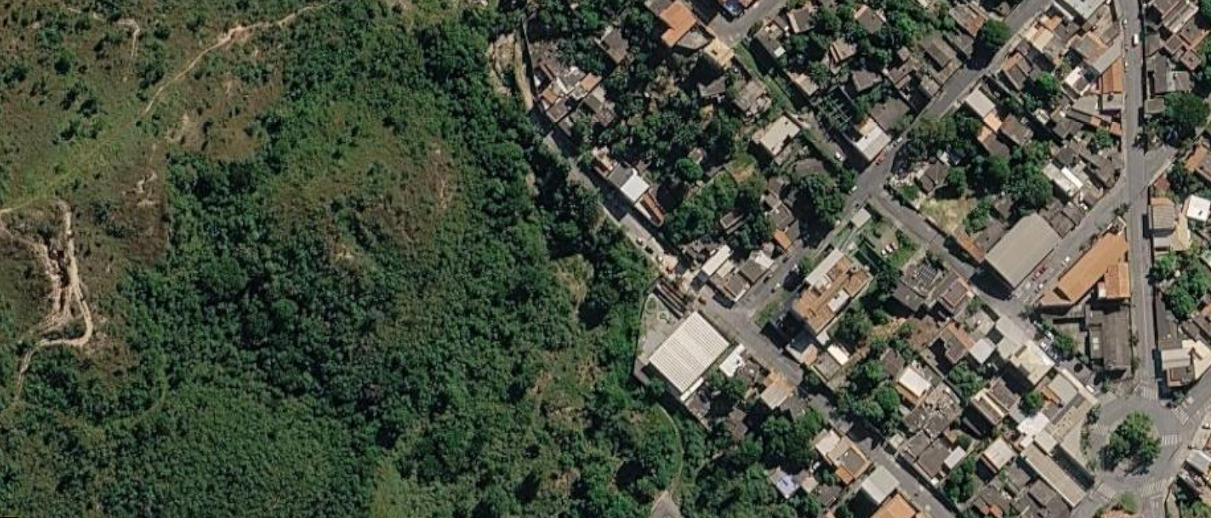

Slide 10
Deseja-se fazer uma reserva de
1 km². Qual o melhor formato geométrico
para minimizar os efeitos de borda?

Slide 11
Formatos possíveis:
1 km
Área = 1 km²
R = 564 metros
1,52 km
1 km
1,52 km
Área = 1 km²
Área = 1 km²
1,52 km

Slide 12
Formatos possíveis:
O melhor formato é aquele que tiver MENOR perímetro, ou seja, as menores distâncias expostas na borda.

Slide 13
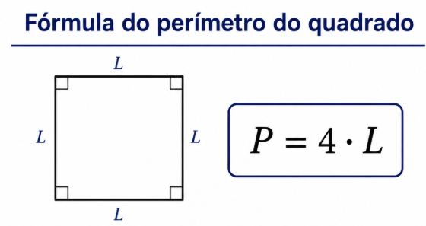
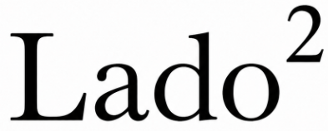
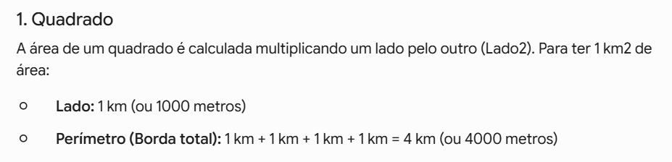
Formatos possíveis:
1 km
Área = 1 km²
Área =
1 km

Slide 14
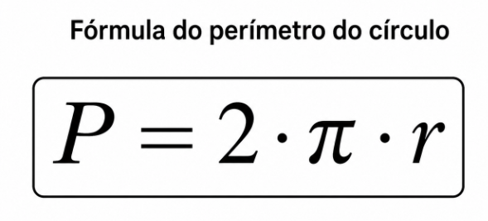
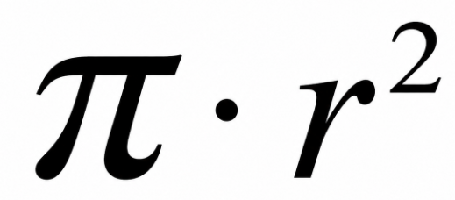
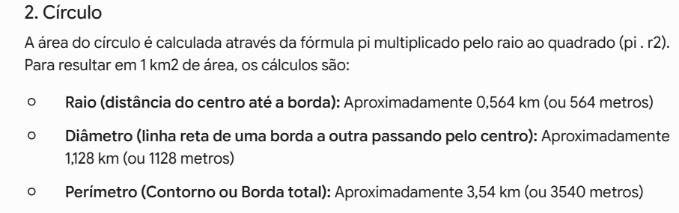
Formatos possíveis:
R = 564 metros
Área =
Área = 1 km²

Slide 15
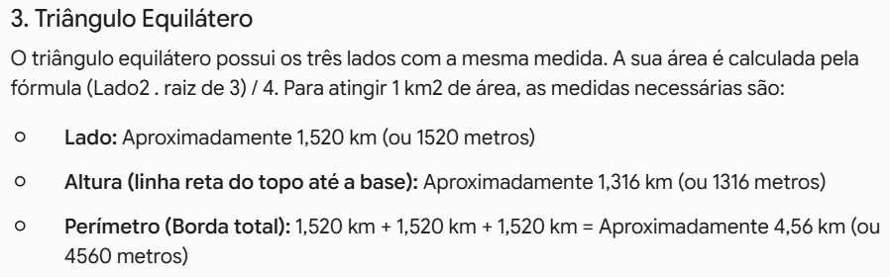
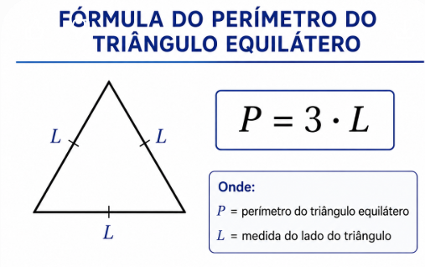
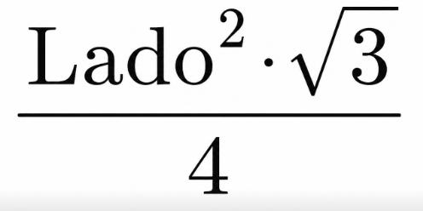
Formatos possíveis:
1,52 km
1,52 km
Área =
Área = 1 km²
1,52 km

Slide 16
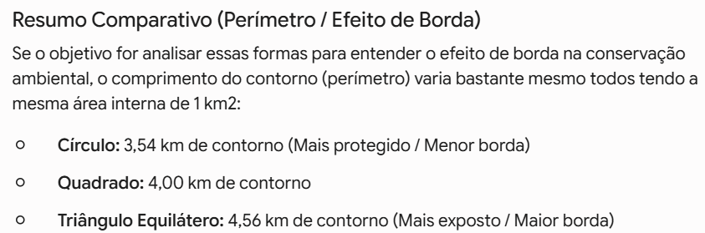
Formatos possíveis:

Slide 17
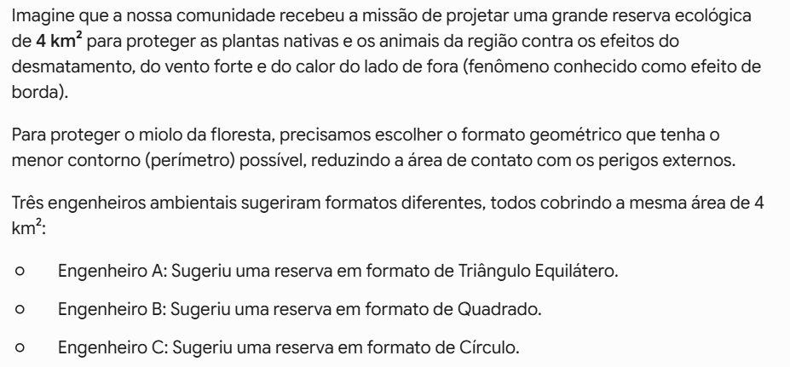
Atividade....

Slide 18
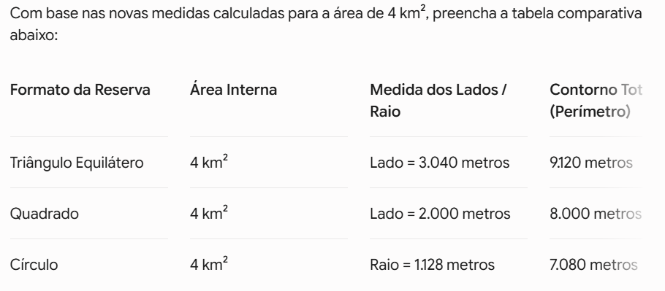
Atividade....

Slide 19
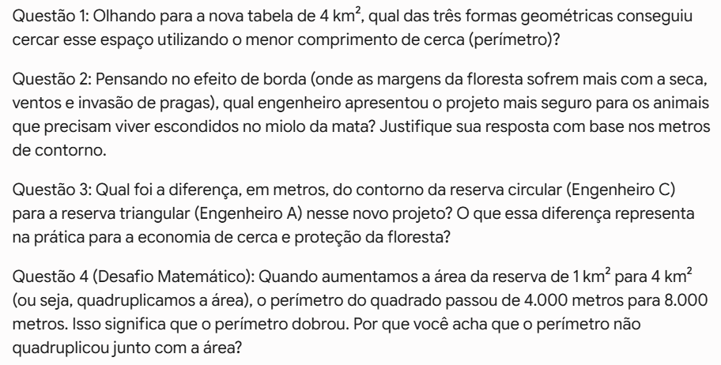
Atividade....

Slide 20
Por hoje é só....

